Slide 1
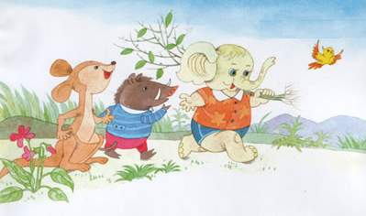

19、三个小伙伴

Slide 2
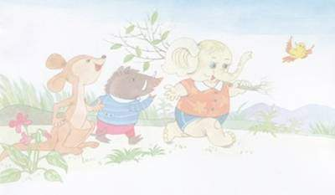
活动一：请你读一读
巴
伙
伴
同
没
要
就
把
拉

Slide 3
zāi chú luó kuāng tǒng
栽树 锄头 箩筐 水桶
zuǐ ba dài shǔ pí dai bí
嘴巴 袋鼠 皮口袋 鼻子
kēng féi liào huì
树坑 肥料 不一会儿
gǒng lā
拱出 手拉着手

Slide 4

锄头 箩筐 水桶
yī
yī
yì
一个树坑 一个皮口袋 一堆肥料
硬硬的嘴巴 长长的鼻子

Slide 5

活动二：
小故事，开始咯！

Slide 7
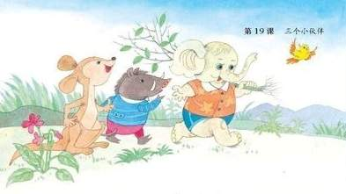
小野猪、小象和小袋鼠
一同上山 。
栽树

Slide 8
小野猪、小象和小袋鼠
一同上山 。
栽树

Slide 9
小野猪、小象和小袋鼠
一同上山 。
栽树
(一起)

Slide 10
自由读课文的2-5自然段
1、三个小伙伴遇到了哪些困难？
（请你用“﹏﹏”线画出来）
2、又是怎样克服的？
（请你用“——”线画出来）

Slide 11

没有锄头挖树坑
没有箩筐运肥料
没有水桶浇水

Slide 12
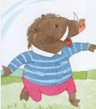
小
野猪说：“ 不要紧，不要紧，我有硬硬的嘴巴。” 不一会儿，小
野猪就用嘴巴拱出了一个树坑。
没有锄头挖树坑怎么办？

Slide 13
小
野猪说：“ 不要紧，不要紧，我有硬硬的嘴巴。” 不一会儿，小
野猪就用嘴巴拱出了一个树坑。
没有锄头挖树坑怎么办？

Slide 14
小
野猪说：“ 不要紧，不要紧，我有硬硬的嘴巴。” 不一会儿，小
野猪就用嘴巴拱出了一个树坑。
没有锄头挖树坑怎么办？

Slide 15
小
野猪说：“ 不要紧，不要紧，我有硬硬的嘴巴。” 不一会儿，小
野猪就用嘴巴拱出了一个树坑。
没有锄头挖树坑怎么办？

Slide 16
小
野猪说：“ 不要紧，不要紧，我有硬硬的嘴巴。” 不一会儿，小
野猪就用嘴巴拱出了一个树坑。
没有锄头挖树坑怎么办？

Slide 17
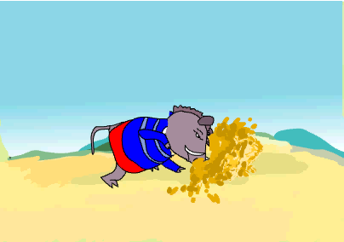

Slide 18
小
野猪说：“ 不要紧，不要紧，我有硬硬的嘴巴。” 不一会儿，小
野猪就用嘴巴拱出了一个树坑。
没有锄头挖树坑怎么办？

Slide 19
_______ 用 __________ ________,
解决了________________的困难。
小野猪
硬硬的嘴巴
拱出树坑
（谁）
（用什么）
（干什么）
jiějué kùn nán
没有锄头挖树坑

Slide 20
小
野猪说：“ 不要紧，不要紧，我有硬硬的嘴巴。” 不一会儿，小
野猪就用嘴巴拱出了一个树坑。
没有锄头挖树坑怎么办？

Slide 21
没有锄头挖树坑
没有箩筐运肥料
没有水桶浇水

Slide 22
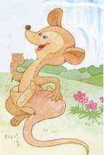
小
袋鼠说：“不要紧， 不要紧，我有一个皮口袋。” 不一会儿，小
袋鼠就用皮口袋运来了一堆肥料。
没有箩筐运肥料怎么办？

Slide 23
小
袋鼠说：“不要紧， 不要紧，我有一个皮口袋。” 不一会儿，小
袋鼠就用皮口袋运来了一堆肥料。
没有箩筐运肥料怎么办？

Slide 24
小
袋鼠说：“不要紧， 不要紧，我有一个皮口袋。” 不一会儿，小
袋鼠就用皮口袋运来了一堆肥料。
没有箩筐运肥料怎么办？

Slide 25
小
袋鼠说：“不要紧， 不要紧，我有一个皮口袋。” 不一会儿，小
袋鼠就用皮口袋运来了一堆肥料。
没有箩筐运肥料怎么办？

Slide 26
小
袋鼠说：“不要紧， 不要紧，我有一个皮口袋。” 不一会儿，小
袋鼠就用皮口袋运来了一堆肥料。
没有箩筐运肥料怎么办？

Slide 27
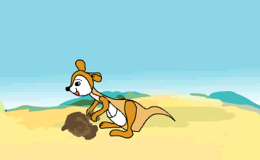

Slide 28
小
袋鼠说：“不要紧， 不要紧，我有一个皮口袋。” 不一会儿，小
袋鼠就用皮口袋运来了一堆肥料。
没有箩筐运肥料怎么办？

Slide 29
_______ 用 __________ ________,
解决了________________的困难。
小袋鼠
皮口袋
运来肥料
（谁）
（用什么）
（干什么）
jiějué kùn nán
没有箩筐运肥料

Slide 30
小
袋鼠说：“不要紧， 不要紧，我有一个皮口袋。” 不一会儿，小
袋鼠就用皮口袋运来了一堆肥料。
没有箩筐运肥料怎么办？

Slide 31
没有锄头挖树坑
没有箩筐运肥料
没有水桶浇水

Slide 32
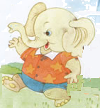
没有水桶浇水怎么办？

Slide 33
小
象说：“ 不要紧，不要紧，我有长长的鼻子。” 小象跑到小
河边 ，用长鼻子 吸足了水 ，把树坑浇得湿湿的。
没有水桶浇水怎么办？

Slide 34
小
象说：“ 不要紧，不要紧，我有长长的鼻子。” 小象跑到小
河边 ，用长鼻子 吸足了水 ，把树坑浇得湿湿的。
没有水桶浇水怎么办？

Slide 35
小
象说：“ 不要紧，不要紧，我有长长的鼻子。” 小象跑到小
河边 ，用长鼻子 吸足了水 ，把树坑浇得湿湿的。
没有水桶浇水怎么办？

Slide 36
小
象说：“ 不要紧，不要紧，我有长长的鼻子。” 小象跑到小
河边 ，用长鼻子 吸足了水 ，把树坑浇得湿湿的。
没有水桶浇水怎么办？

Slide 37
小
象说：“ 不要紧，不要紧，我有长长的鼻子。” 小象跑到小
河边 ，用长鼻子 吸足了水 ，把树坑浇得湿湿的。
没有水桶浇水怎么办？

Slide 38
_______ 用 __________ ________,
解决了________________的困难。
小象
长长的鼻子
吸水浇树
（谁）
（用什么）
（干什么）
jiějué kùn nán
没有水桶浇水

Slide 39
它们是怎样解决遇到的困难的？
没有锄头挖树坑怎么办？
“不要紧，不要紧，我有硬硬的嘴巴。”
没有箩筐运肥料怎么办？
“不要紧，不要紧，我有一个皮口袋。”
没有水桶浇水怎么办？
“不要紧，不要紧，我有长长的鼻子。”

Slide 40

活动三、句子仿写
我在________________ ，
没有______________怎么办？
不要紧，不要紧，__________。

Slide 41
三个小伙伴把小树
栽进坑里，施上肥料，
培上泥土。
栽树
施肥
培土

Slide 42
三个小伙伴先_____，
然后_____，最后______。
栽树
施肥
培土

Slide 43
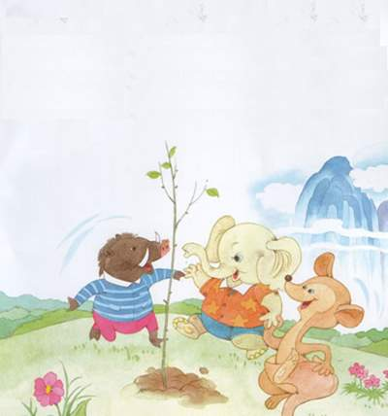
！
小树栽好啦
三个小伙伴
手拉着手,
围着小树
又跳又笑。

Slide 44
浇水
挖坑
栽树
培土
施肥
三个小伙伴是这样栽树的：他们先 ，再 ，
接着 ，然后 ，
最后 。
挖坑
栽树
施肥
培土
浇水

Slide 45
活动四、我是小小演艺家
1.我来读
分角色朗读课文

Slide 46

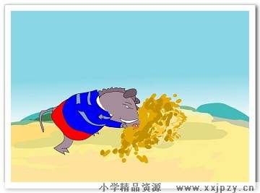
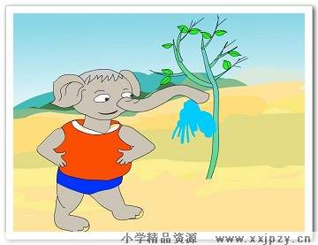
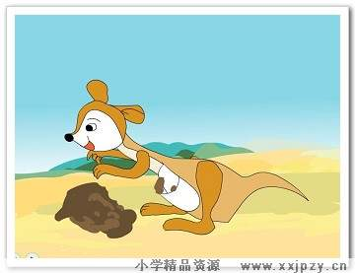
2.我来演

Slide 47

小朋友的表演
真棒！

Slide 48

活动五、想一想:
1、种好这棵小树，是谁的功劳最大？
1
2、如果今天有一个伙伴不在，你觉
的能种好树吗？为什么？
3、他们手拉着手,围着小树会说些什么?

Slide 49
众人一条心，黄土变成金！
团结力量大！

Slide 50
跟我读一读
团结起来力量大。
众人一条心，黄土变成金。
单丝不成线，独木不成林。
众人拾柴火焰高。
人心齐，泰山移。
一个篱笆三个桩，一个好汉三个帮。

Slide 51
不一会儿，小野猪就用嘴巴拱出了一个树坑。
不一会儿，小袋鼠就用皮口袋运来了一堆肥料。
小象跑到小河边，用长鼻子吸足了水，把树坑浇得湿湿的。

Slide 52
小野猪有 ___________ ，用_____拱出了___________。
小袋鼠有_______，用 ______运来了_________。
小象有__________，用______吸足了水，把树坑_____________。
它们是怎样解决遇到的困难的？
没有锄头挖树坑怎么办？
硬硬的嘴巴
嘴巴
一个树坑
没有箩筐运肥料怎么办？
皮口袋
皮口袋
一堆肥料
没有水桶浇水怎么办？
长长的鼻子
长鼻子
浇得湿湿的

